Slide 1
Phänomene der Phonologie
Sommersemester
2020
Frankfurt
Prof. Caroline Féry

Slide 2
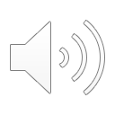
  Teil II
  Artikulatorische Phonetik

Slide 3
Erzeugung eines Lauts
  Luftstromprozess (Initiation)
  Phonationsprozess (Schwingungen der Stimmbänder)
  Oral-nasalen Prozess: Das Gaumensegel verschließt oder öffnet die Nasenhöhle.
  Artikulationsprozess

Slide 4
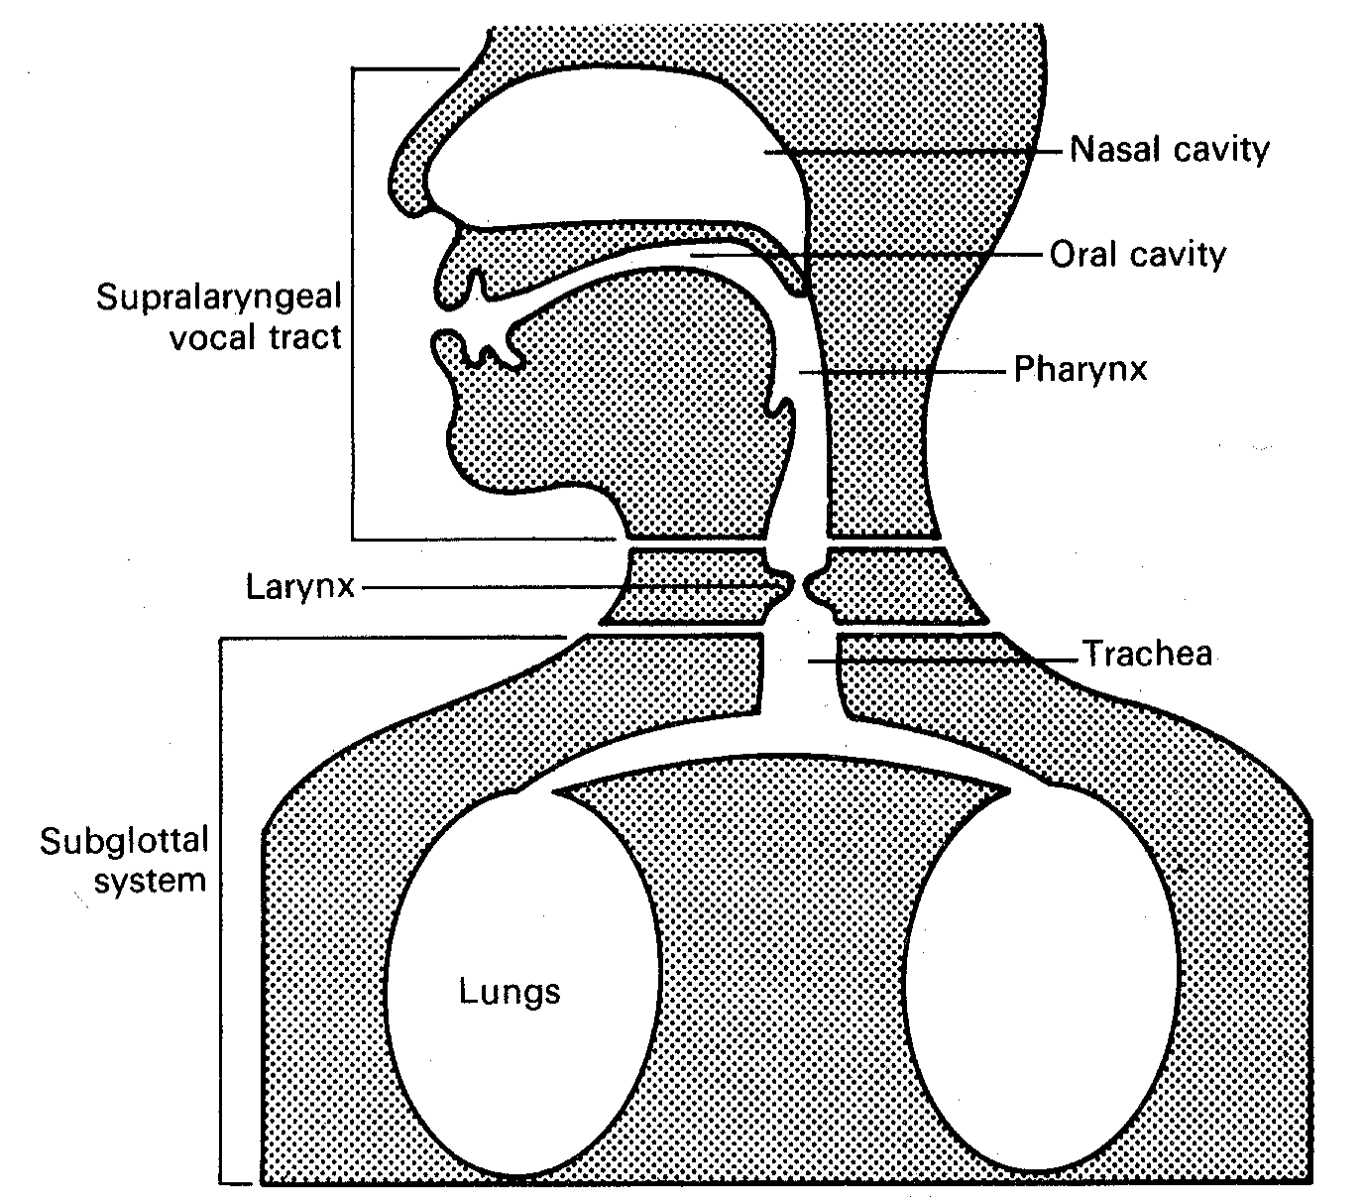
Komponenten der Artikulation
• Die subglottale
Komponente (Lungen
und Atemweg),
die den Luftstrom
erzeugt.
Laute des Deutschen
sind meistens
egressiv pulmonal.

Slide 5
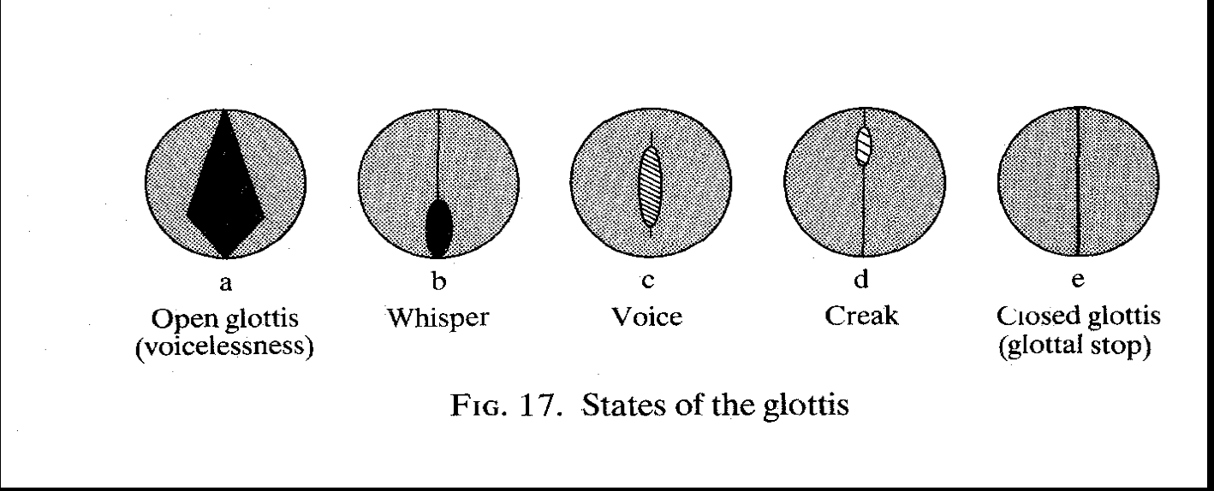
Komponenten der Artikulation
  Der Kehlkopf (Larynx), der den regelmäßigen Luftstrom in eine Serie von periodischen Luftstößen verwandelt (Quelle der akustischen Energie).

Slide 6
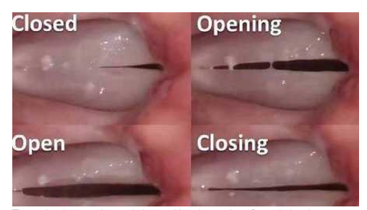
https://www.youtube.com/watch?v=y2okeYVclQo
Aus Catford 1990:54

Slide 7
Komponenten der Artikulation
Der supralaryngale Stimmweg (oder Ansatzrohr oder Lautgang) besteht aus dem Rachen (Pharynx), der Mundhöhle und der Nasenhöhle.
Supralaryngal = oberhalb des Kehlkopfes
Der Rachen wird unten vom Kehlkopf und oben durch die Zungenwurzel begrenzt.
Vom Rachen aus kann die Luft entweder durch die Nasenhöhle oder durch die Mundhöhle ausströmen.
Der supralaryngale Stimmweg fungiert als akustischer Filter.

Slide 8
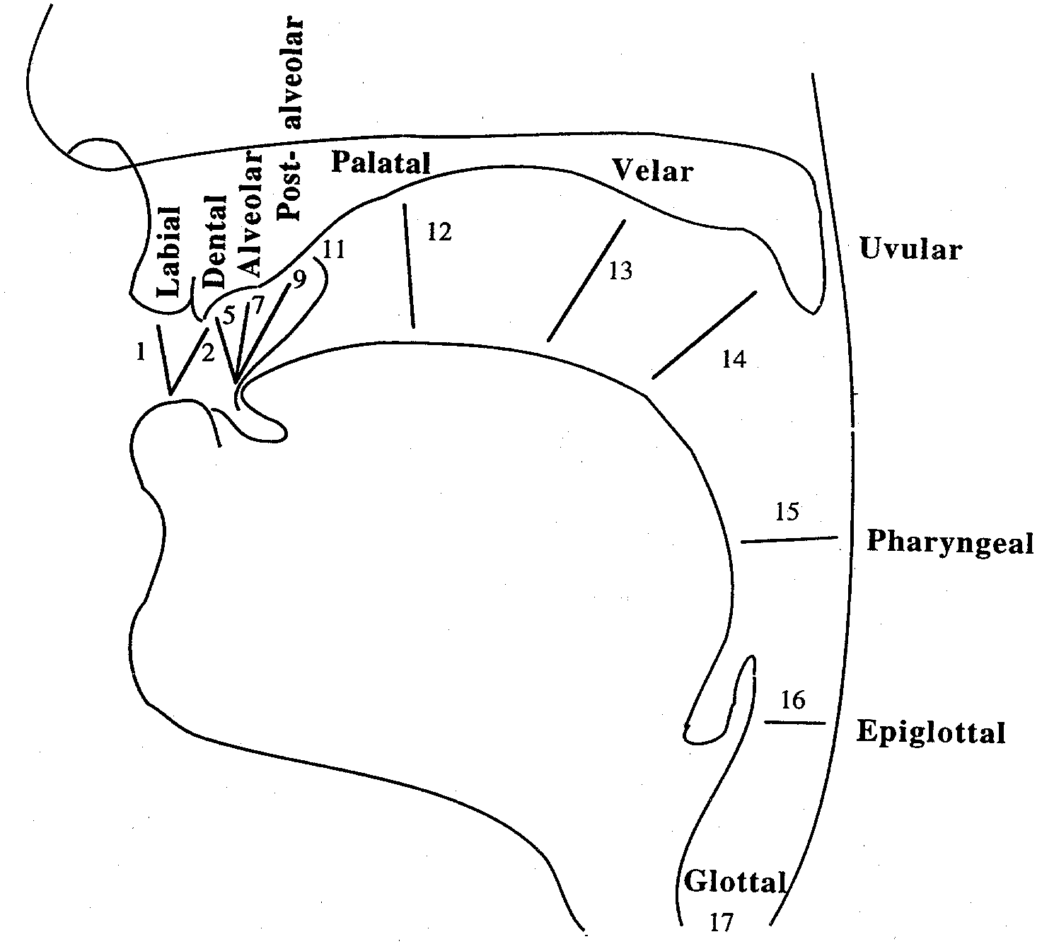
Die Terminologie auf dieser
Folie sollten Sie gut kennen.
S. auch nächste Folie

Slide 9
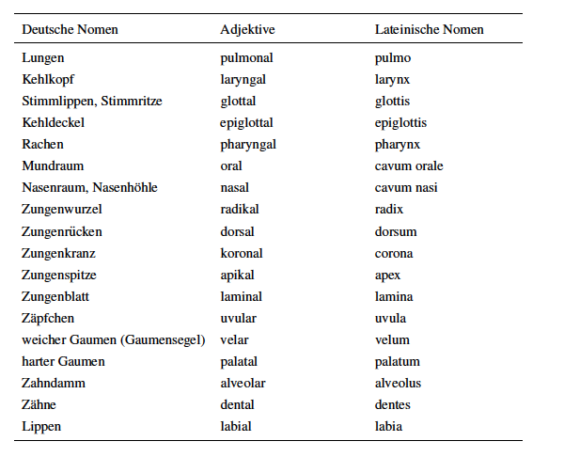

Slide 10
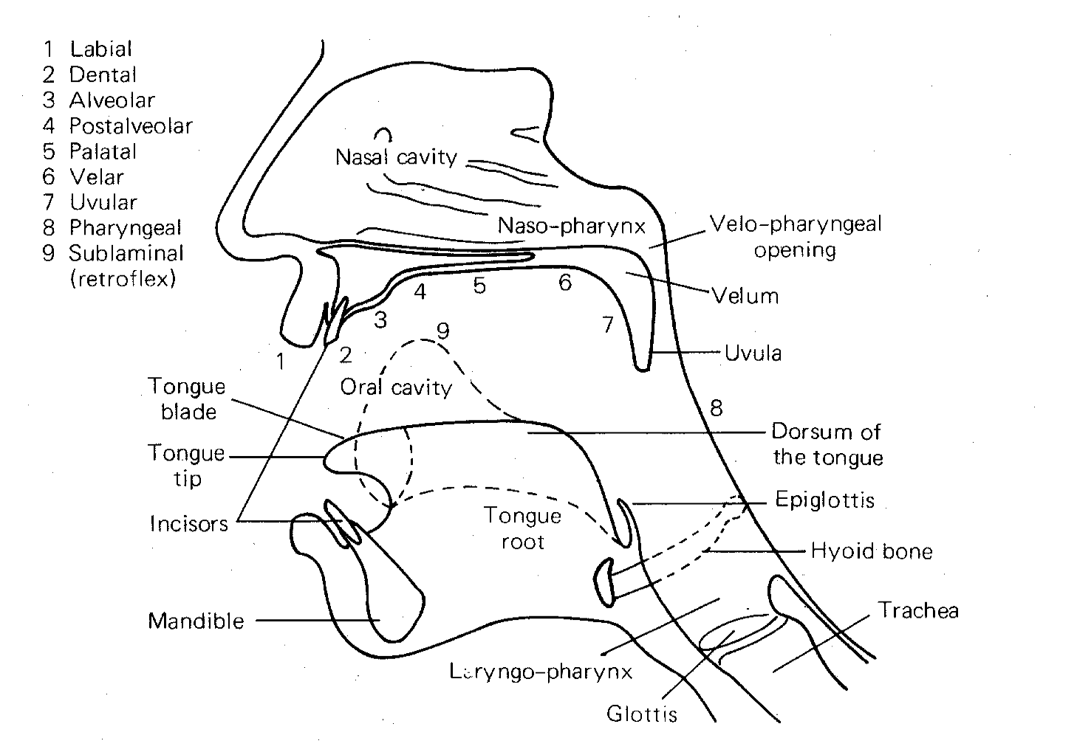

Slide 11
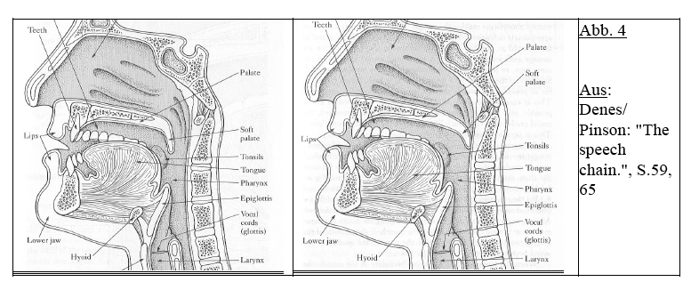
Nasale Laute
Orale Laute
Das Velum ist entweder angehoben (bei den oralen Lauten) oder nicht (bei den nasalen Lauten).
Im letzten Fall kann die Luft durch die Nase entweichen.

Slide 12
(Aktive) Artikulatoren
• labial (Oberbegriff für bilabial und labiodental): [p, b, f, v, m]: An der Artikulation ist mindestens eine Lippe (Labia) beteiligt.
• koronal [t, d, l, n, s, z, j, ∫, ʒ]: Der Zungenkranz (Corona (!)) ist an der Artikulation beteiligt.
• dorsal [k, g, ŋ, ç, x, χ, ʁ, ʀ]: Der Zungenrücken (Dorsum) ist an der Artikulation beteiligt.

Slide 13
Artikulationsstellen
(aktive und passive Artikulatoren)
  bilabial [p, b, m]: vollständiger Verschluss durch beide Lippen
  labiodental [f, v]: Verschluss oder Verengung zwischen unterer Lippe und oberen Zähnen.
  Laut im Blau sind deutsch.

Slide 14
Artikulationsstellen
  dental [θ, ð]: Der vordere Teil der Zunge bildet eine Verengung mit den oberen Zähnen.
  alveolar [t, d, s, ∫, n, l…]: Mit der Zungenspitze oder dem Zungenblatt wird eine Verengung am Zahndamm hergestellt, die Artikulation ist dann apikal (wenn die Zungenspitze die Verengung bildet) oder laminal (das Zungenblatt ist involviert).

Slide 15
Artikulationsstellen
  retroflex [ɭ, ɖ, ɳ, ʂ]: Die Zungenspitze wird hinter dem Zahndamm eingerollt.
  palatoalveolar (oder postalveolar) [∫, ʒ]: Der Zungenkranz bildet eine Verengung hinter dem Zahndamm und/oder am harten Gaumen.
  palatal [ç]: Der Zungenrücken erzeugt mit dem harten Gaumen eine Verengung oder einen Verschluss.

Slide 16
Artikulationsstellen
  velar [k, g, x ŋ]: Der Zungenrücken bildet eine Verengung oder einen Verschluss mit dem weichen Gaumen.
  uvular [q, χ, ɴ, ʁ]: Zungenrücken und Zäpfchen verursachen eine Verengung oder einen Verschluss.

Slide 17
Artikulationsstellen
  pharyngal [ʕ,ħ ]: Es wird eine Verengung im Pharynx gebildet.
  Glottal/laryngal [h, ʔ ]: Das Verschließen des Kehlkopfs verursacht einen Glottalverschluss. Bei offenen Stimmlippen wird ein /h/ erzeugt.

Slide 18
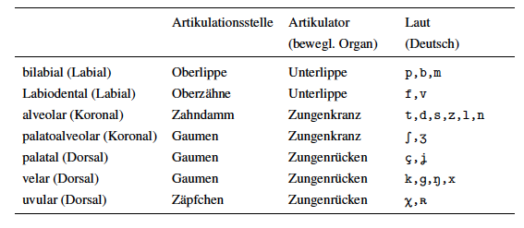

Slide 19
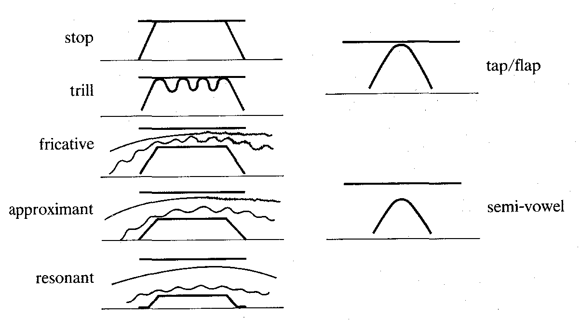
Artikulationsarten
Art der Verengungen oder Konstriktionen
Plosiv
Vibrant
Frikativ
Gleitlaut
Vokal

Slide 20
Plosive (auch Verschlusslaute oder Okklusive, ‘stops’)
    [p]: Stimmloser, bilabialer Plosiv. Sehr verbreiteter Laut. Die Stimmritze ist weit geöffnet.
    [b]: Stimmhafte Entsprechung, annähernd gleich artikuliert.

Slide 21
Plosive
    [t, d]: Von der Zungenspitze oder vom Zungenblatt artikuliert. Im Deutschen sind d und t alveolar artikuliert.
    [k, g]: Die Artikulationsstelle ist der weiche Gaumen, manchmal der harte Gaumen, gelegentlich das Zäpfchen. Das hängt von der lautlichen Umgebung: Kuh vs. Kühe, Kiel
    [ʔ ]: Glottalverschluss.

Slide 22
Frikative
    [f, v]: Labiodentale Frikative, sehr verbreitet. Die oberen Zähne bilden mit der Unterlippe eine Verengung.
    [θ, ð]: Es gibt zwei verschiedene Artikulationen dieses Lautpaares. Im Englischen sind [θ] thigh und [ð] thy zwei Phoneme.

Slide 23
Frikative
    [s, z]: kann apikal oder laminal sein.
    [∫, ʒ]: eine apikale und eine laminale (prädorsale) Artikulation. Die Lippen sind oft etwas gerundet, manchmal sogar vorgestülpt.
    [ç, ʝ]: Palataler Engelaut (ich-Laut), dorsal
[x, ɣ]: Velarer Reibelaut (ach-Laut), dorsal.

Slide 24
Frikative (dorsal)
    [χ, ʁ]: dorsale und uvulare Frikative stimmlos vs. stimmhaft
    [χ] ist ein am Halszäpfchen gebildeter uvularer Engelaut; auditiv unterscheidet er sich wenig von [x]; im Schweizerdeutsch z.B. sind es Varianten desselben Lauts, wie in Küchenkasten [χuχiχa∫te].
    [ʁ] ist uvular

Slide 25
Frikative (laryngal)
    [h, ɦ]: Durch Verengung der Stimmlippen erzeugter glottaler Reibelaut. Im Deutschen ist die Verengung nicht so stark, die Atemstellung bleibt.

Slide 26
Affrikaten
    [t^{s}], [t∫] und [p^{f}].
    Eine Affrikate ist ein Plosiv, gefolgt von einem homorganen – d.h. durch den gleichen Artikulator artikulierten – Frikativ.

Slide 27
Nasale
Bei den nasalen Lauten wird das Velum gesenkt, und die Luft strömt – zum größten Teil – durch die Nase aus.
Nasale sind meist stimmhaft, aber im Isländischen gibt es z.B. auch ein stimmloses [n], hn geschrieben.

Slide 28
Nasale
    [m]: Der bilabiale Nasal ist sehr häufig.
    [n]: Der koronale Nasal kommt in fast
    jeder Sprache vor.
[ŋ]: Oft eine stellungsbedingte Variante von [n] vor [k, g]. Im Englischen und Deutschen ist sogar [g] oft verschwunden, so dass nur [ŋ ] bleibt: lang, long (vgl. lungo auf Italienisch).

Slide 29
Laterale
Beim [l] befindet sich die Zungenspitze am Zahndamm und behindert den Luftstrom in der Mitte des Mundes. Seitlich liegt also die Zunge nicht etwa wie bei [t] an den Backenzähnen, sondern tiefer, so dass die Luft auf beiden Seiten entweichen kann.

Slide 30
r-Laute
    [r]: Prototypischer r-Laut. Es ist ein koronaler (vorderer) Zitterlaut oder Trill (Zugenspitzen-r); im Spanischen perro ‘Hund’. Dieser Laut wird im Deutschen nur in wenigen Dialekten benutzt.
    [ɹ]: Vorderer Engelaut oder Approximant, wie im Englischen nach t und d.
    [ʀ]: Hinterer Zitterlaut (Zäpfchen-R), wie im Niederländischen oder in den skandinavischen Sprachen.
    [ʁ]: Hinterer Engelaut oder Approximant, wie im Deutschen und im Französischen. Die Luft geht seitlich am Zäpfchen vorbei.

Slide 31
Approximanten (Gleitlaute)
    [w] labio-velarer Gleitlaut
    [ʋ] labio-dentaler Gleitlaut
    [j]: koronale Gleitlaut (manchmal als Engelaut [ʝ] artikuliert).

Slide 32
Vokale
1) Höhe oder vertikale Zungenbewegung
2) Vorn-hinten-Dimension oder horizontale Zungenbewegung
Lippenrundung
Gespanntheit: ungespannt vs. gespannt

Slide 33
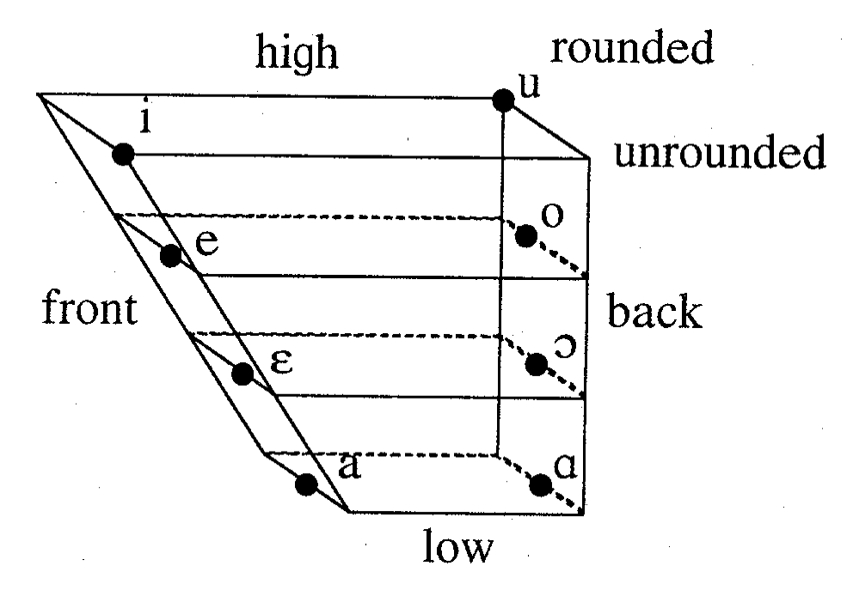
Kardinalvokale

Slide 34
Vokale (Kardinalvokale)
    IPA Lippen Beispiele
1 [i] ungerundet Fr. si, Eng. beat
2 [e] ungerundet D. See, Fr. chez
3 [ɛ] ungerundet D. Bett, Eng. bet
[æ] ungerundet Eng. cat
4 [a] ungerundet D. kann, Fr. la
5 [ɑ] ungerundet Nl. Dam. E. pot

Slide 35
Vokale
    IPA Lippen Beispiele
6 [ɔ] gerundet Fr. sotte, Eng. hawk
7 [o] gerundet D. Stroh, Fr. beau
8 [u] gerundet D. gut, Fr. cou
9 [y] gerundet D. Tür, Fr. bu
10 [ø] gerundet D. Goethe, Fr. eux
11 [œ] gerundet D. Götter, Fr. beurre

Slide 36
Vokale
    IPA Lippen Beispiele
12 [ɶ] gerundet D. Hölle
13 [ɒ] gerundet Eng.hock, Nl. dom
14 [ʌ] ungerundet Eng. but, luck
15 [ɤ] ungerundet Vietnamesisch ó
16 [ɯ] ungerundet Japanisch u

Slide 37
Vokale
    IPA Lippen Beispiele
[ə] ungerundet Deutsch: be-,Fr. le
[ɐ] ungerundet Deutsch: ver-
(nach Clark & Yallop 1990:67)

Slide 38
Vokale des Deutschen
i u hoch
ɨ ↓
y ʊ
ʏ
e ə o mittel
ε ɔ ↓
ø
œ ɐ
a ɑ tief
vorn zentral hinten

Slide 39
Vokale
Lange, gespannte Vokale:
Miete, Huhn, wohnen, Düne, Höhle
Kurze, ungespannte Vokale:
Mitte, Hunne, Wonne, dünne, Hölle

Slide 40
Diphthonge
Drei deutschen Diphthonge
[aɪ̯] (Hai)
[aʊ̯] (Bau)
[ɔʏ̯] (neu)

Slide 41
Bis nächste Woche!

